Slide 1

BeeBack

Slide 2

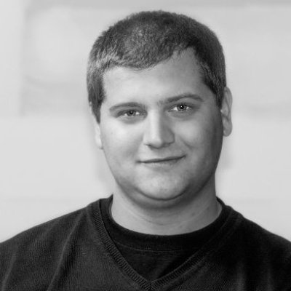
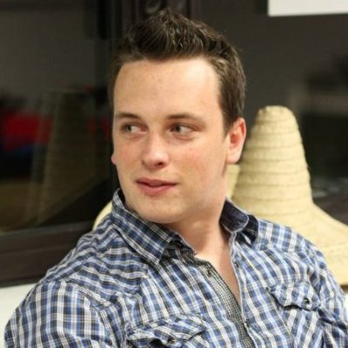
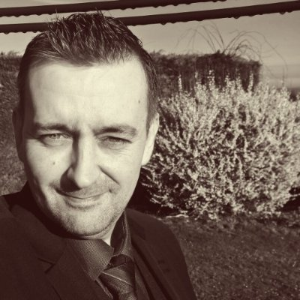
Renaud Dumont
La team
Matthieu Vandenhende
Kévin Rapaille
Stéphane Vidouse

